Slide 1
KOCH RED
Курсова работа на Ивайло георгиев, димитър дамянов и георги демирев
Предмет: карх
Преподавател: маг. инж. росен витанов

Slide 2
задание
Ми… BATTLEBOT
-количка с резачка
-дистанционно управление от телефон

Slide 3
описание
Телефон се свързва с bluetooth модул, трансфериращ командите към контролер, който ги обработва и подава сигнал за движение към моторите на шасито и този на оръжието.

Slide 4
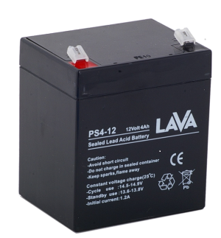
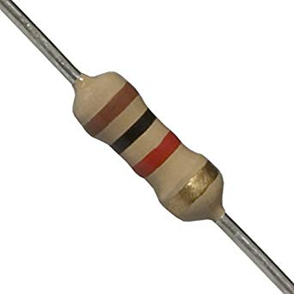
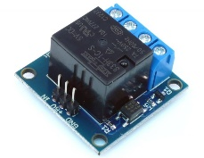
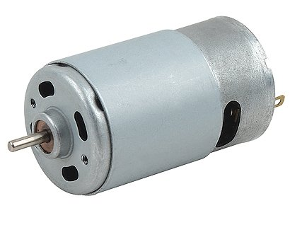
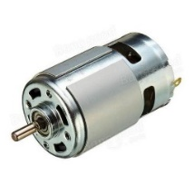
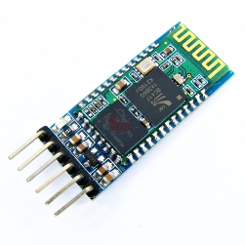
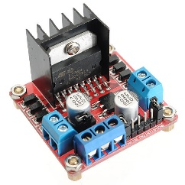
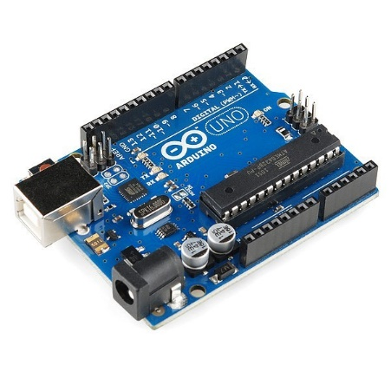
Използвани компоненти
12V/4Ah accumulator
Arduino Uno
L298n motor driver
Hc05 Bluetooth module
2 x 12V dc motors
1 x 18V dc motor
Relay, controlling the 18V motor
2 x 1KΩ resistors

Slide 5
Блок схема
Захранващ блок
hc05
Arduino Uno
l298n
DC motor 18V
relay
DC motor 12V
DC motor 12V

Slide 6
FUN FACT
През ръцете ни минаха 4 аrduino-та и 3 bluetooth модула

Slide 7
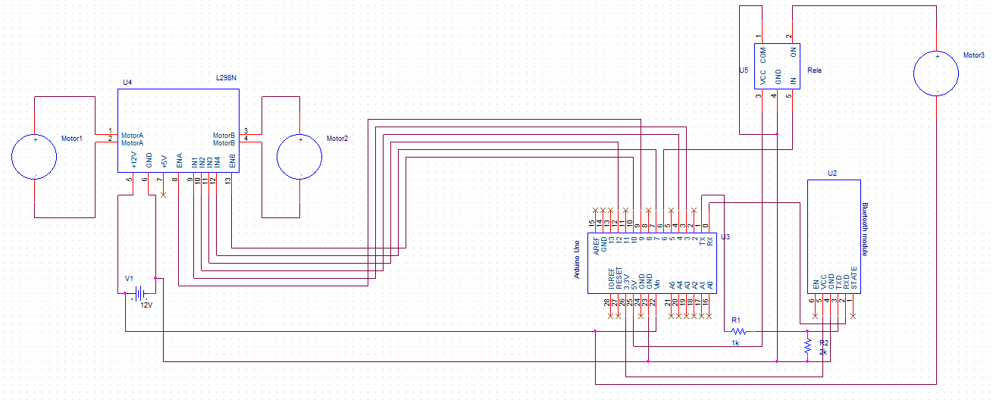
Принципна електрическа схема

Slide 8
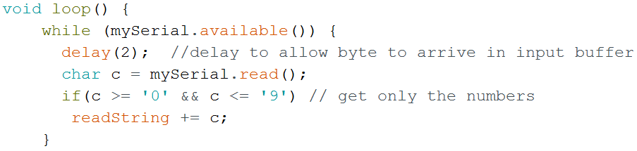
Четене на сигнали

Slide 9
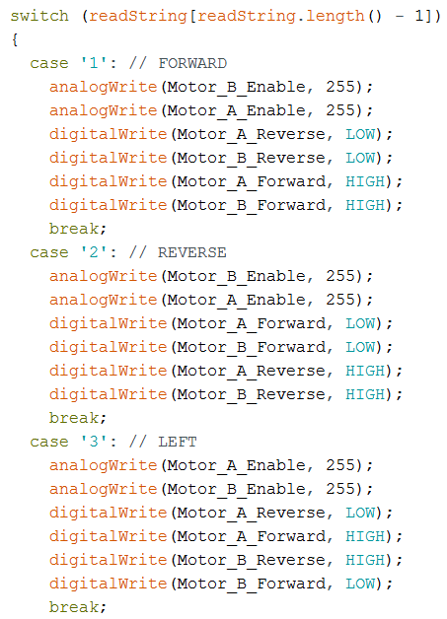
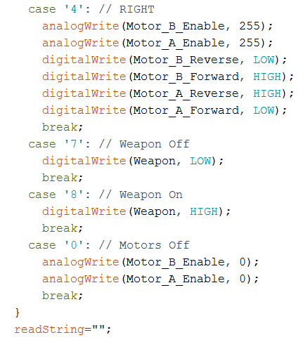
Действия на база на прочетеното

Slide 10
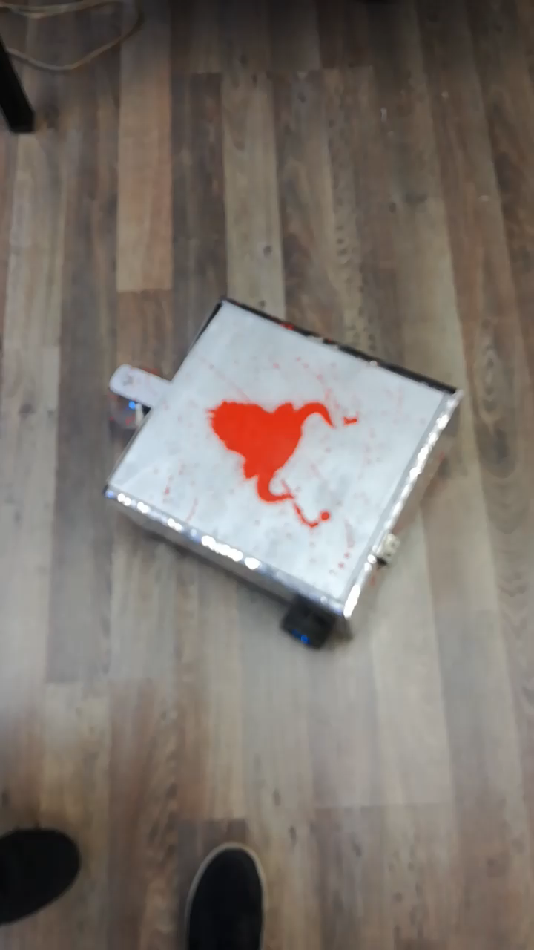
Реализация

Slide 11
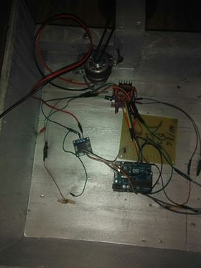
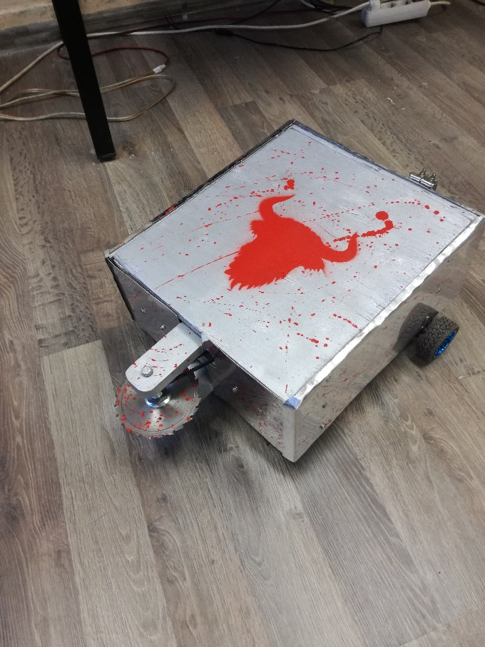
Вътрешно окабеляване
Цялостна структура

Slide 12
Възникнали проблеми
Едно от ардуинотата окаси Vin-а с output-а на 3.3 волта и пускаше 12 волта на блутут модула, който работи до max 6.
Друго не щеше да работи със свързан Vin.
‘‘Някяк си’’ вторият блутут модул се оказа свързан директно към акумолатора.
На 2 от ардуинатата не можеше да се качи кода.
Still undiagnosed – по време на битката ардуиното изгоря.

